Slide 1
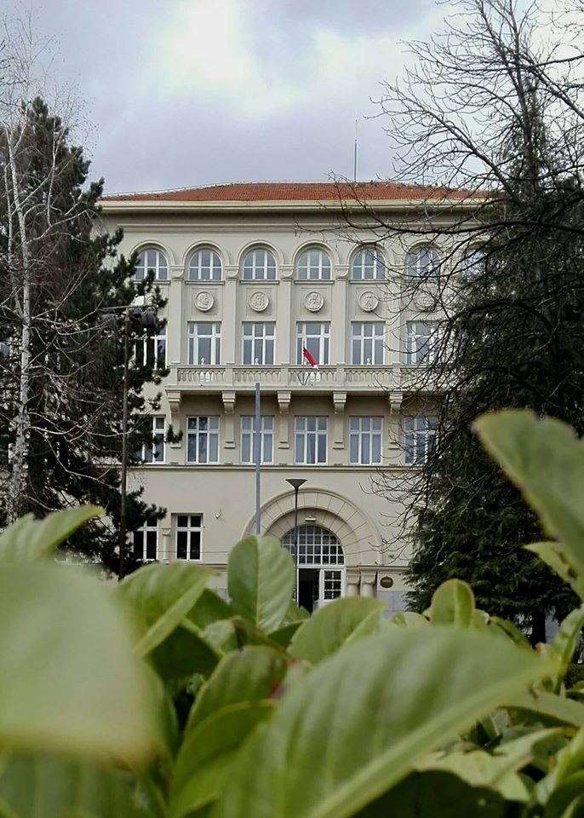
Школска 2024/25. година
Гимназија ’’Бора Станковић’’, Врање
ПЛАН УПИСА

Slide 2
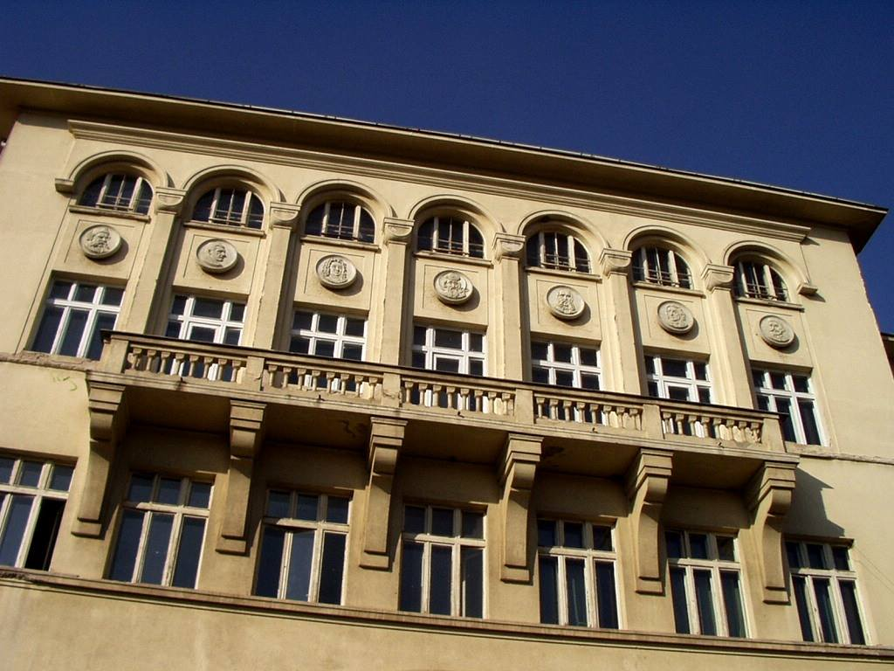
СПЕЦИЈАЛИЗОВАНО ОДЕЉЕЊЕ ЗА УЧЕНИКЕ СА ПОСЕБНИМ СПОСОБНОСТИМА ЗА СЦЕНСКУ И АУДИО-ВИЗУЕЛНУ УМЕТНОСТ (20 ученика)
СПЕЦИЈАЛИЗОВАНО ОДЕЉЕЊЕ ЗА УЧЕНИКЕ СА ПОСЕБНИМ СПОСОБНОСТИМА ЗА РАЧУНАРСТВО И ИНФОРМАТИКУ (20 ученика)
ДВА ОДЕЉЕЊА ДРУШТВЕНО-ЈЕЗИЧКОГ СМЕРА (56 ученика)
ТРИ ОДЕЉЕЊА ПРИРОДНО-МАТЕМАТИЧКОГ СМЕРА (84 ученика)

Slide 3
СПЕЦИЈАЛИЗОВАНО ОДЕЉЕЊЕ ЗА УЧЕНИКЕ СА ПОСЕБНИМ СПОСОБНОСТИМА ЗА СЦЕНСКУ И АУДИО-ВИЗУЕЛНУ УМЕТНОСТ
ПРЕДНОСТИ:
развијање стваралачког мишљења уз примену нових технологија и одговоран однос према очувању културне баштине,
добра припремљеност за наставак образовања – студирање на различитим одсецима уметничких факултета, без ускраћивања проходности на студијске програме из сродних или сасвим других области,
број ученика, као и у осталим специјализованим гимназијским одељењима је 20, а већи део наставе уметничких предмета одвија се у групама од по максимално 10 ученика.

Slide 4
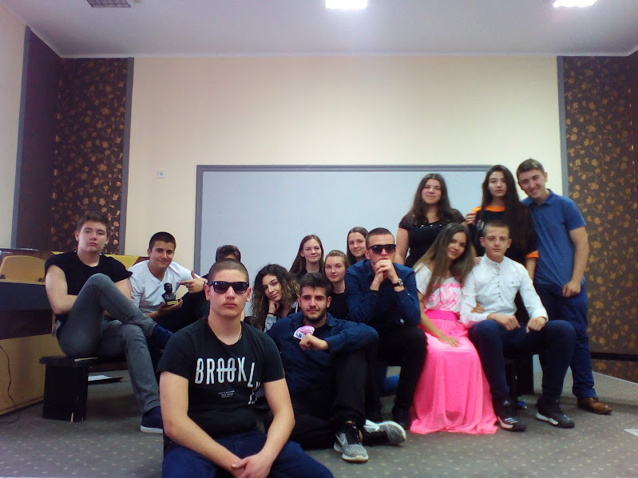
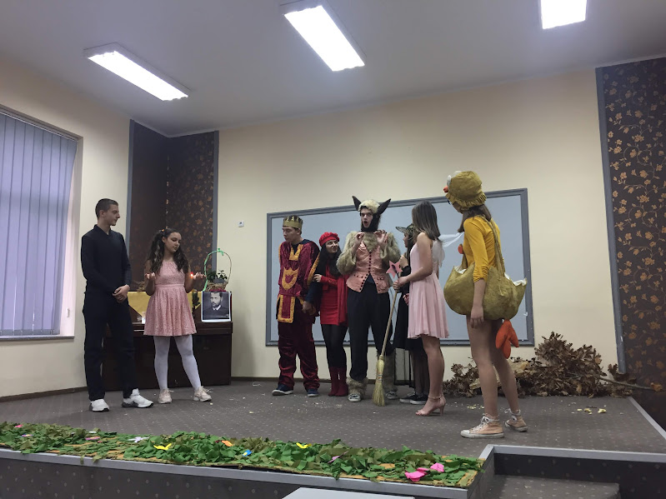
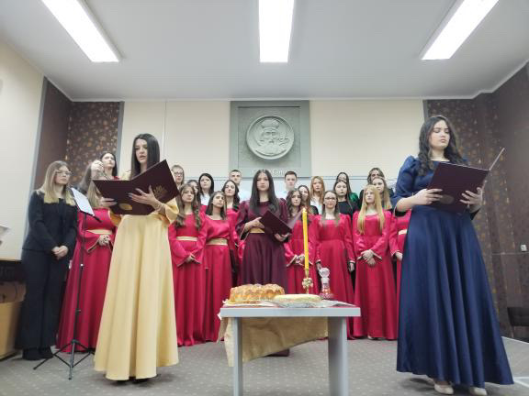
- У великој мери ослањају се на савремену технологију и електронске уџбенике.
Континуирано се укључују у културно-уметничка дешавања кроз организоване и вођене обиласке институција културе и уметности.
Програми наставе и учења предмета Аудио-визуелне уметности и Сценске уметности су усклађени са програмима осталих предмета чији садржаји ученицима могу да представљају полазишта за креативни рад.
Пружају креативни простор и подршку у области позоришних дисциплина, медија, филмске уметности, различитих аудио-визуелних форми, видео игара, интернета...

Slide 5
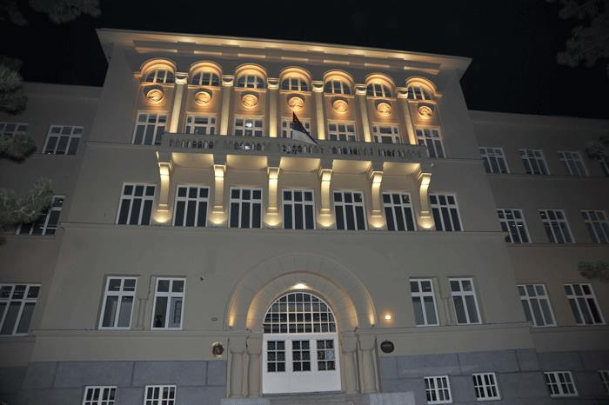
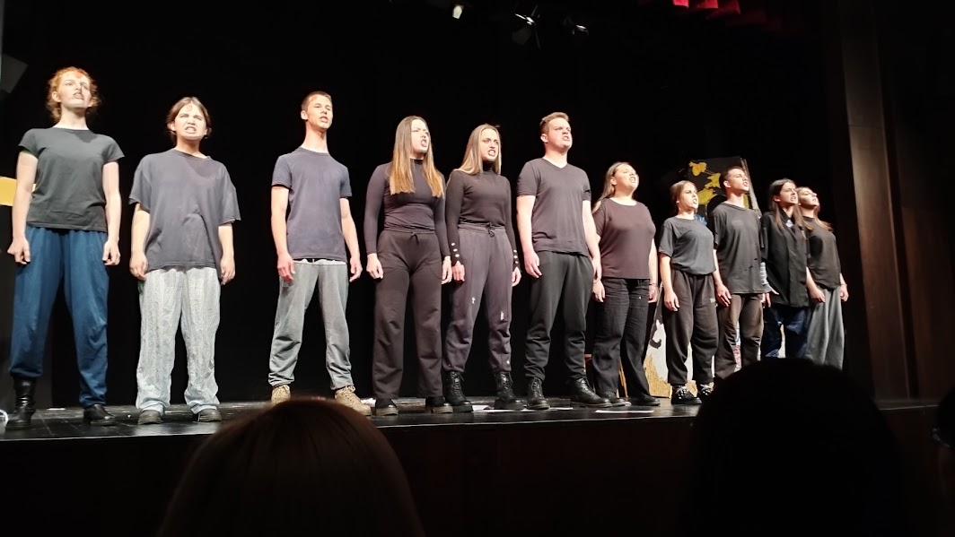
- Развијају креативност, комуникацијске вештине, индивидуално и тимско осмишљавање, планирање, припрему и реализацију сопствених уметничких пројеката у све широј области креативних индустрија.
·
Развијају одговоран однос према очувању културне баштине свог и других народа и етничких заједница. Ученици на афирмативан начин исказују свој идентитет и поштују друге културе и традиције доприносећи промоцији сопственог наслеђа, као и интеркултуралности у друштву.

Slide 6
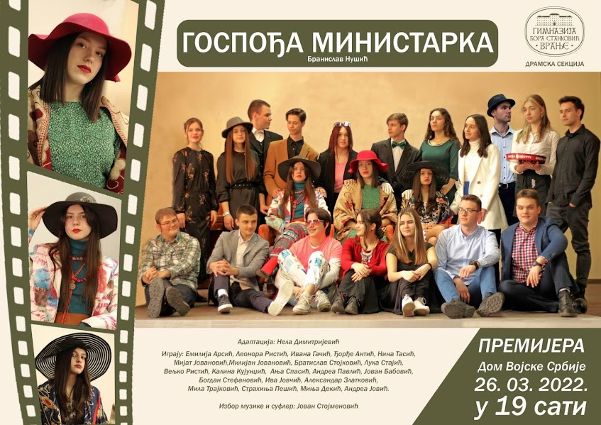
СЦЕНСКА УМЕТНОСТ
- разумевање специфичног сценског језика и изражавања,
- професија: редитељ, глумац, драматург, костимограф, сценограф,
- употреба светла на сцени,
критика и однос према публици,
тимски рад при креирању сцена, уз примену елемената сценског изражавања кроз покрет, глас, реч, анимацију објеката (луткарство, театар сенки и др.).
На часовима теорије и вежби изучавају елементе и структуру драмског дела, унапређују сопствену културу и вештину говора и невербалног изражавања.
Настава је у корелацији са предметом Аудио-визуелне уметности.

Slide 7
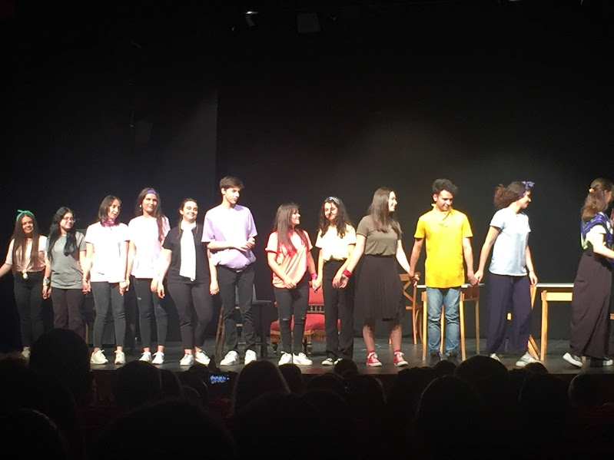
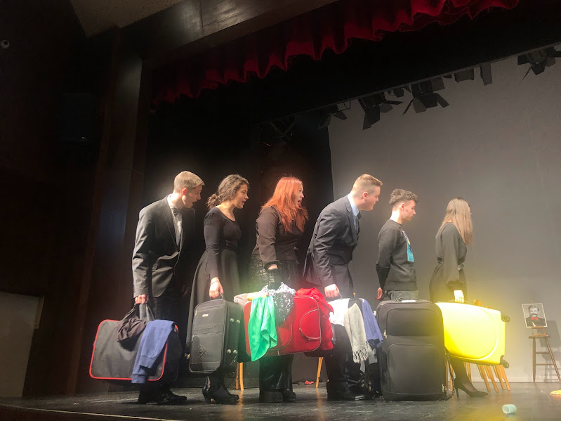
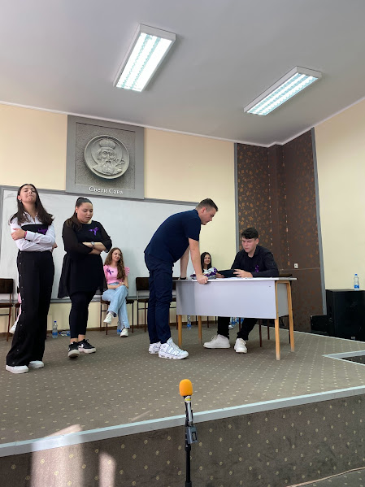
АУДИО-ВИЗУЕЛНА УМЕТНОСТ
- Кроз теоретски рад и велики број практичних вежби уче о структури и врстама филмских и ТВ уметничких форми и занимања, појмовима филмског и ТВ језика, различитим облицима наратива аудио-визуелног изражавања, видео спотовима, креирању видео игара, скицама за сторибордове, композицији фотографије и кадра, сарадњи унутар екипе.
Користе се одабрани уређаји, опрема, платформе и апликативни програми.
Стварају мала уметничка дела кроз креативне вежбе, задатке и пројекте (стварају профил измишљеног јунака, причају причу кроз сет кадрираних фотографија, снимају кратки документарац о јунаку који их мотивише), пореде и анализирају уметничкa остварења насталa у различитим медијима.

Slide 8
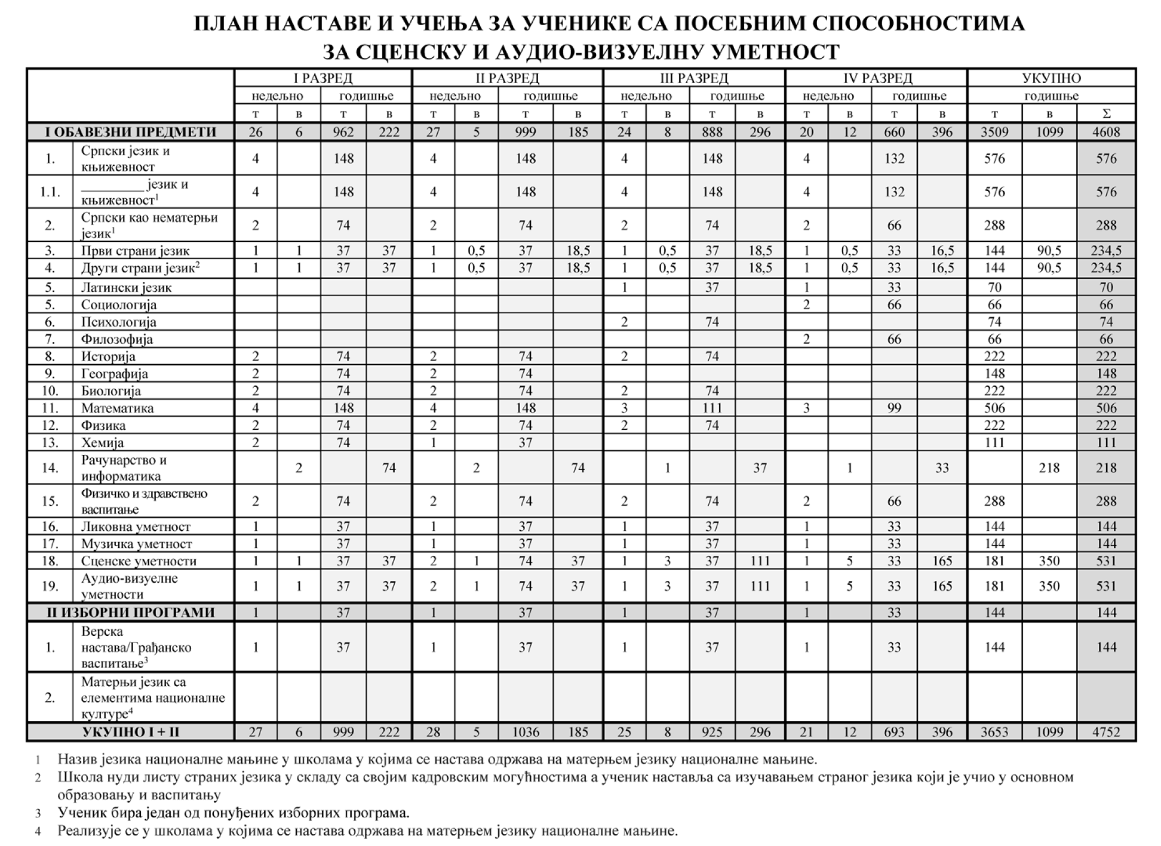

Slide 9
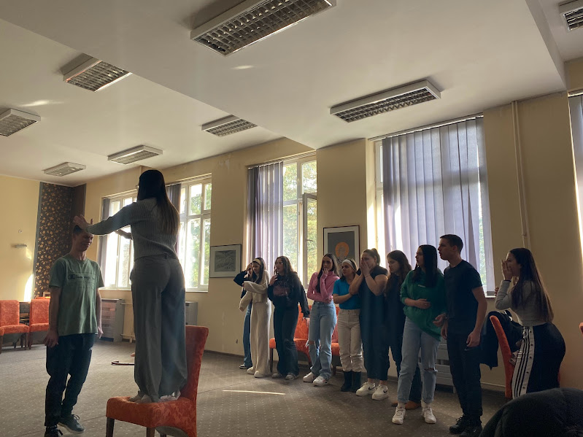
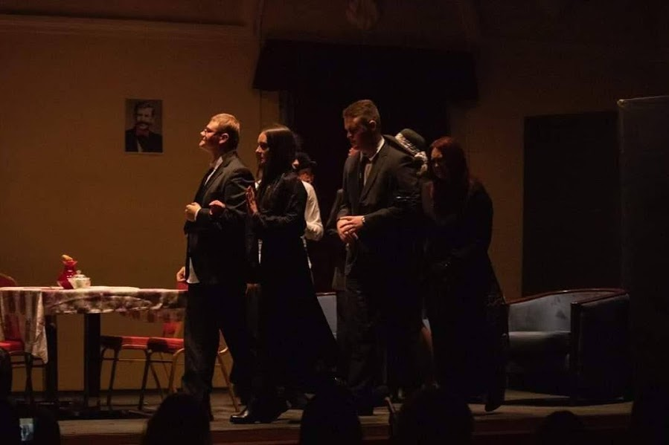
ПРИЈЕМНИ ИСПИТ
Кандидат полаже пријемни испит на коме решава тест из опште културе.
Тест садржи питања са средњег и напредног нивоа из предмета српски језик и књижевност, ликовна култура, музичка култура и историја. За припрему се могу користити уџбеници из ових предмета.
Уз ову литературу, кандидати се могу квалитетно припремити за полагање пријемног испита редовним праћењем домаћих и светских догађаја и остварења из области културе и уметности.

Slide 10
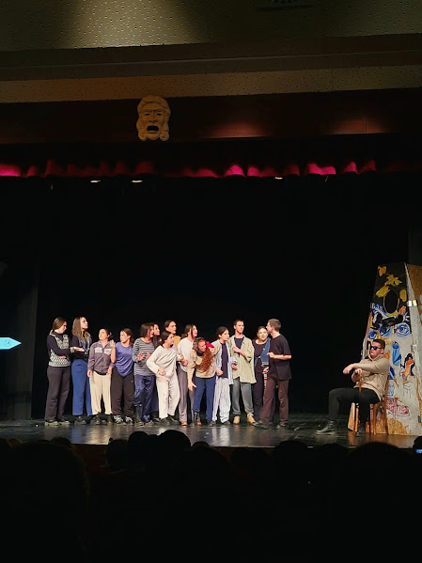
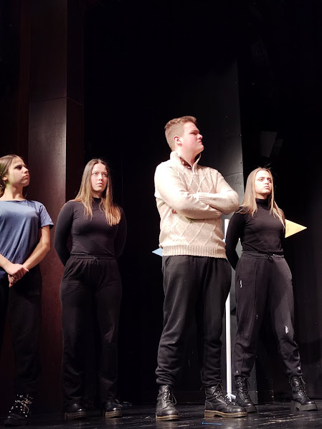
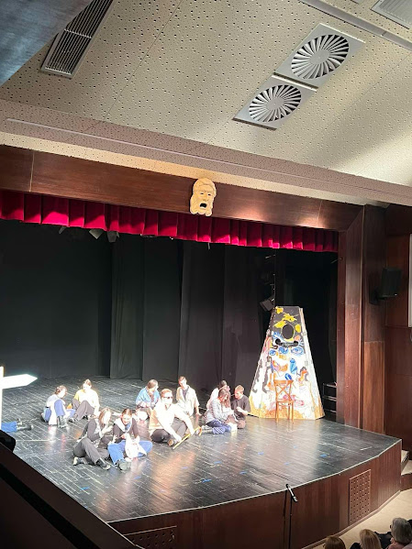
Пријемни испит полаже се 11. маја 2024.
Бесплатна припремна настава и консултације са професорима српског језика и књижевности, историје, ликовне и музичке културе почињу данас.
https://classroom.google.com/c/NjU2MzY3NzgzNjU3?cjc=4crnyuj

Slide 11
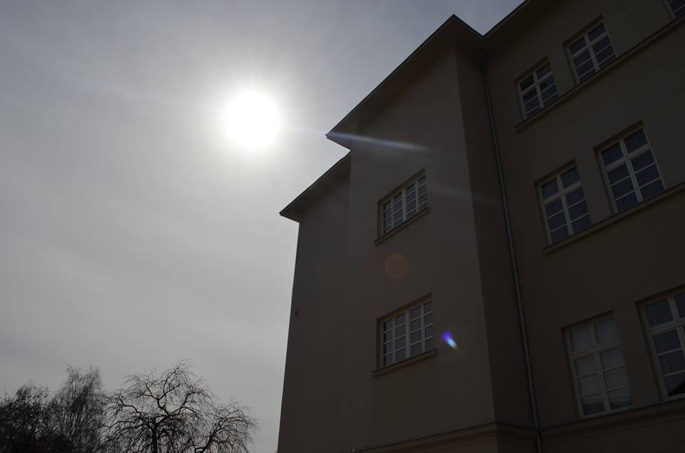
ДОБРО ДОШЛИ У ГИМНАЗИЈУ ’’БОРА СТАНКОВИЋ’’
ВИДИМО СЕ У СЕПТЕМБРУ!

